Slide 1
考試電路

Slide 2
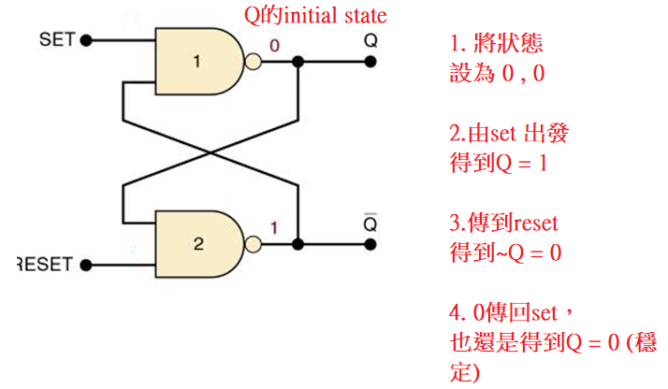
Nand latch 電路
順序: 任一地方開始，繞一圈發現是穩定態，即完成設定

Slide 3
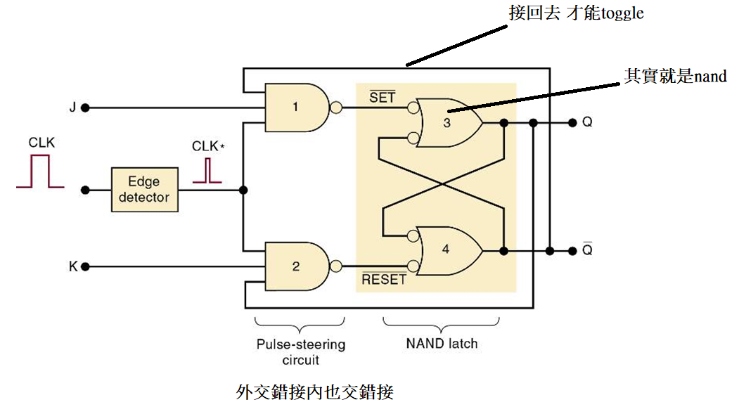
J-K flip flop

Slide 4
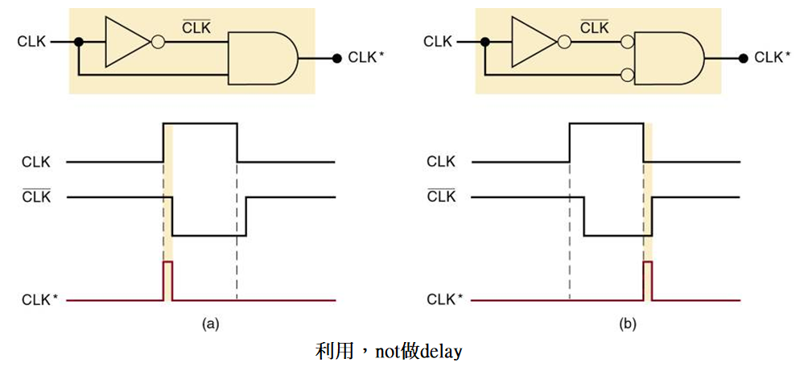
edge detector

Slide 5
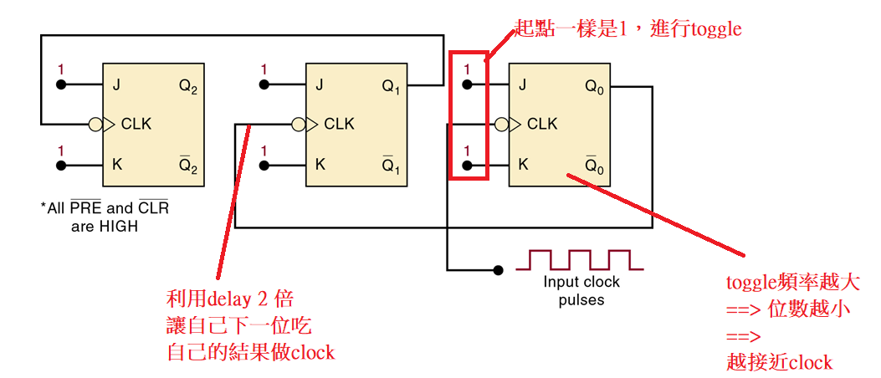
mod counter (2-power,ripple)
注意是clock而不是input!!!

Slide 6
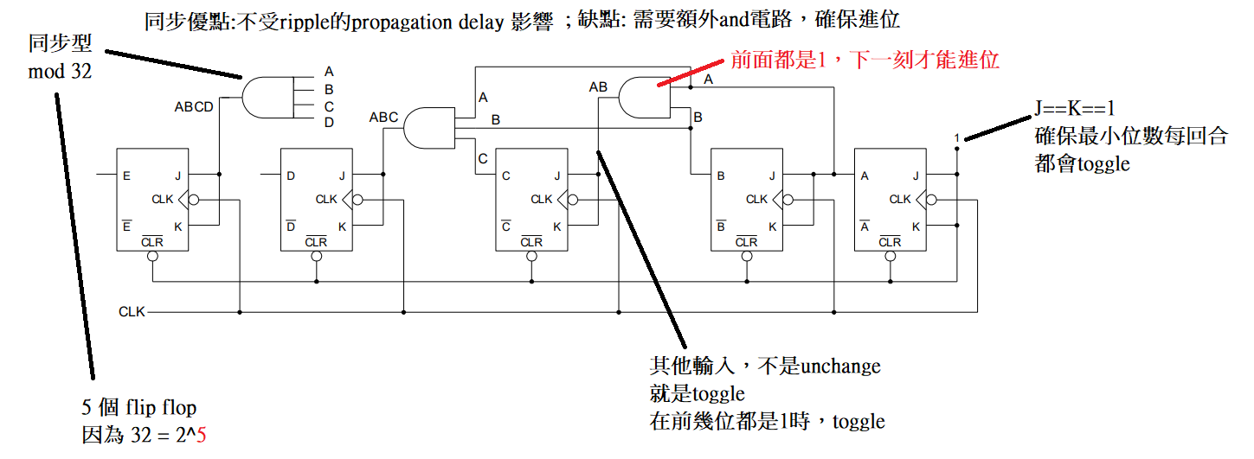
mod counter (2-power synchronuous)

Slide 7
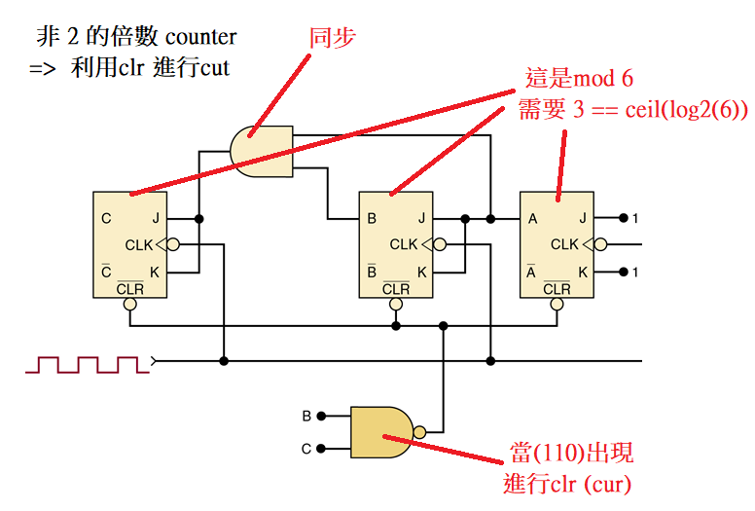
mod counter (non-2power)

Slide 8
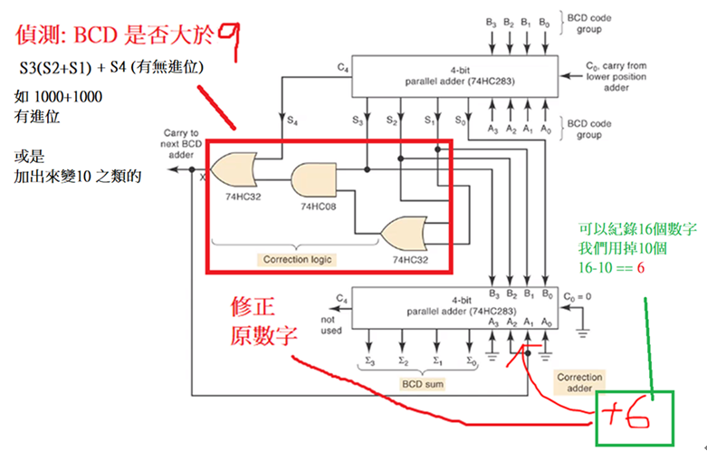
BCD adder

Slide 9
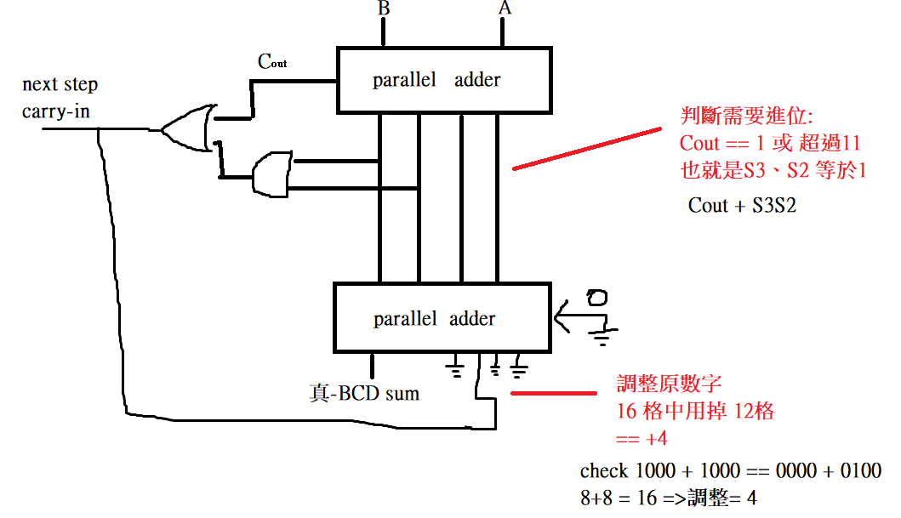
BCDD (12進位用2進位表)

Slide 10
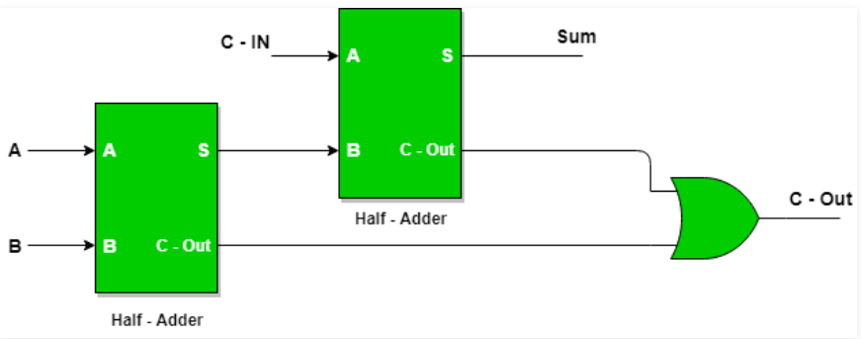
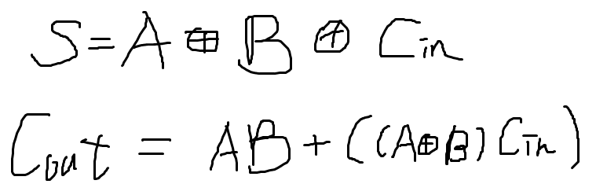
half adder => full adder

Slide 11
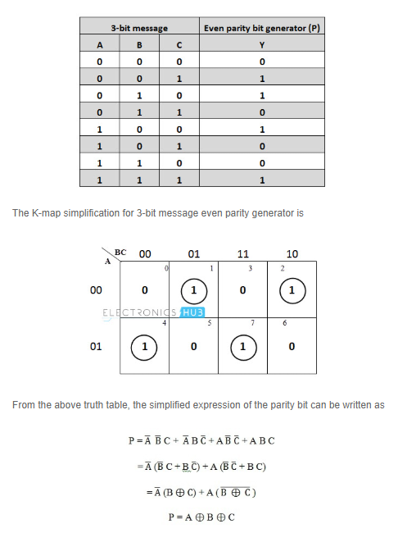
parity generator
設計步驟
真值表
卡諾圖
最簡邏輯式

Slide 12
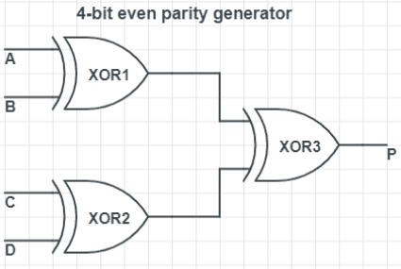
parity generator (even)
A xor B xor C ... = 1 表示有奇數1，剛好補一個
0 表示有偶數個1，剛好不用補

Slide 13
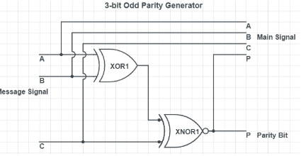
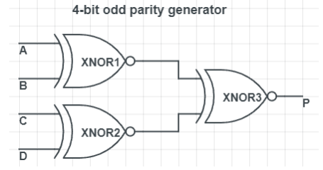
parity generator (odd)
A、B 不一樣 (1,0)
=> 奇數1
C 是 1 => 整體偶數，要補
C 是0 => 不用補
兩半都一樣 ( 全1,全0)
或兩半都不一樣
(各為1,0)
就需要補1

Slide 14
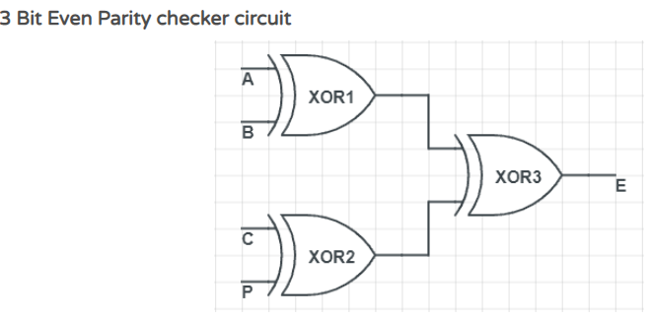
3 bit parity checker (偶數)
確認是否有奇數1 ➔ 跑出1就有問題

Slide 15
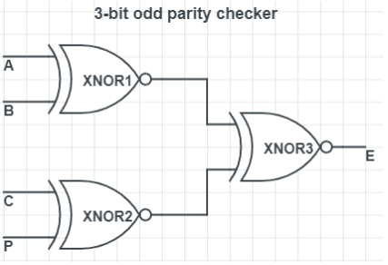
3 bit parity checker (奇數)
確認是否偶數個1 => 跑出1就有問題

